Slide 1
Мастер класс
Шашкова Ольга Леонидовна
учитель начальных классов
высшей квалификационной категории
Муниципальное бюджетное образовательное учреждение
«Средняя общеобразовательная школа №12»
Вахитовского района г. Казани

Slide 2
«Сейте разумное, доброе, вечное…» Н.Некрасов

Slide 3
Развивающий канон –
это упражнение, элемент интеллектуальной игры или задача, состоящая из шести пространственно организованных элементов, связанных между собой некоторыми логическими, ассоциативными или иными связями.

Slide 4
Для чего?
мотивация обучения;
развитие памяти, творческого воображения, аналитических способностей;
активизация творчества учащихся ;
расширение кругозора;
формирование успешности.

Slide 5
дрель | трель
жар
голос | колос
шар
?

Slide 6
 | жёлтый
земляника | красный
 | фиолетовый
лимон
?
баклажан
?

Slide 7
Различные решения канона
животное | койот
дерево | клён
страна | ?

Slide 8
животное | койот
дерево | клён
страна | Россия
животное | койот
дерево | клён
страна | Китай
животное | койот
дерево | клён
страна | Канада

Slide 9
канон по форме
ступенчатый
табличный
человек
голова | затылок
? | глаз | зрачок
100 | У
40 | ?
60 | Р

Slide 10
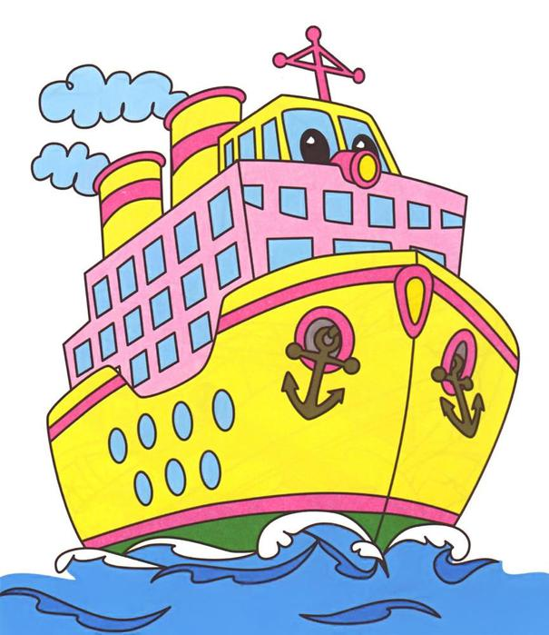
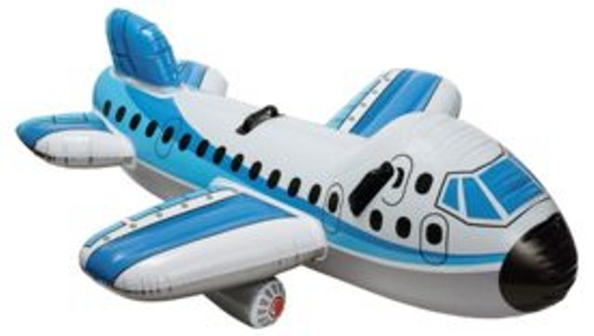
Иллюстративный канон
 | вода
 | земля
 | ?

Slide 11
Каскад – комплекс вопросов, для решения которых необходимо привлекать знания из различных предметных областей и дисциплин
одуванчик | ? | колокольчик
жёлтый | ? | фиолетовый
? | земляника | ?
фрукт | ? | овощ
? | лес | ?

Slide 12
Математика, 1 класс «Нумерация чисел» (первичное закрепление)
шов | 618
сон | 710
дно | ?

Slide 13
Русский язык, 2 класс «Слова, близкие по значению» (актуализация знаний)
смелый | ? | работать
отважный | метель | трудиться

Slide 14
Окружающий мир, 2 класс «Деревья и кустарники» (обобщение и систематизация знаний)
Д | Т | К
дуб | тысячелистник | ?

Slide 15
Литературное чтение, 3 класс «Авторская сказка» (проверка домашнего задания)
«Снежная королева» | ?
Кай | Денис
? | Драгунский
сказка | ?
? | Россия
Копенгаген | ?

Slide 16
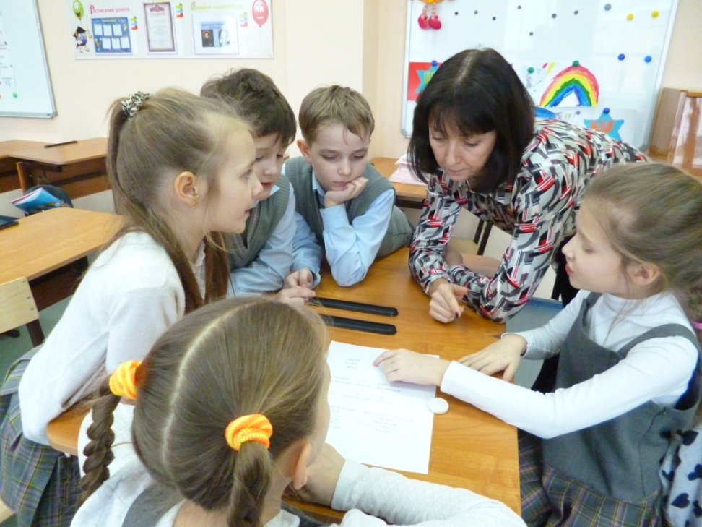

Slide 17
Работа в группах по предметным линиям

Slide 18
шов | 618
сон | 710
дно | ?
смелый | ? | работать
отважный | метель | трудиться
Д | Т | К
дуб | тысяче листник | ?
«Снежная королева» | ?
Кай | Денис
? | Драгунский

Slide 19
шов | 618
сон | 710
дно | 201 901
смелый | вьюга буран пурга | работать
отважный | метель | трудиться
Д | Т | К
дуб | тысяче листник | калина крыжовник
«Снежная королева» | «Денискины рассказы»
Кай | Денис
Андерсен | Драгунский

Slide 20
Семена моих познаний
Прорастут пусть новым знаньем!
В благороднейшем труде
Будем мы на высоте!
Ольга Шашкова

Slide 21
Спасибо за внимание!

